Slide 1
模拟题讲解

Slide 2
一 数据成员与访问权限
class A{
int a;
protected:
int b;
public:
int c;
};
A:
private: int a;
protected: int b;
public: int c;

Slide 3
一 数据成员与访问权限
A:
private: int a;
protected: int b;
public: int c;
class B: protected A{
int d;
protected:
int e;
public:
A::c;
int f;
｝;
B:实际
private: int d;
protected: int e，b;
public: int f，c;
B:自身
private: int d;
protected: int e;
public: int f;
B:实际
private: int d;
protected: int e，b，c;
public: int f;

Slide 4
一 数据成员与访问权限
A:
private: int a;
protected: int b;
public: int c;
class C: A{
int g;
protected:
int h;
public:
int c;
};
C:实际
private: int g，b，c；
protected: int h；
public: int c；
C:实际
private: int g，b，A::c；
protected: int h；
public: int c；
C:自身
private: int g;
protected: int h;
public: int c;

Slide 5
一 数据成员与访问权限
B:
private: int d;
protected: int e，b;
public: int f，c;
struct D: B, C
{
int j;
protected:
B::b;
};
D:实际
protected:int e,b,h;
public: int j,f,B::c,C::c；
C:
private: int g，b，A::c；
protected: int h；
public: int c；
D:自身
public: int j；

Slide 6
成员及权限题说明
判断类是派生类还是非派生类（决定是否还要继承基类的非私有非静态成员）
尽量写对每一个类的成员以及访问权限（其可能作为基类派生出新类）
注意定义类的关键字（决定本类成员的缺省权限和缺省的基类派生方式）
清楚每个直接基类的派生方式（决定该基类非私有成员在派生类中的权限）
有序写成员（先写本类新定义的非静态成员，再写继承基类的成员）
寻找本类定义中的权限恢复，并修改其位置
上述完成后，查看同名成员（所有权限中），对和派生类中成员同名的基类成员，加上基类限定（多级中，尽量用最近基类限定清楚）
注意同名虚基类只有一个成员，如果需要基类限定说明，只需要要用虚基类名限定

Slide 7
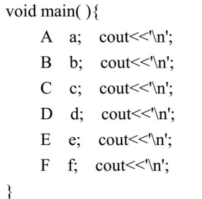
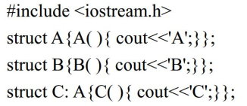
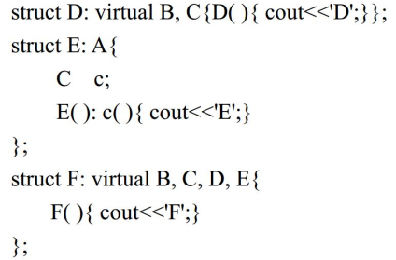
A
B
AC
BACD
AACE
BACACDAACEF

Slide 8
构造执行题说明
类的派生关系中如果没有虚基类，可以不用画派生树，直接按照构造函数的执行顺序写输出结果：
按照顺序写出每一个直接基类构造输出结果
写出类中新定义的非静态成员的构造输出结果
写出构造函数体中语句的执行输出结果
尽量写对每一个类的输出结果
类的派生关系中有虚基类，则需要画好派生树，并按照规则写出输出结果：
派生树中，从左到右，自下而上写出虚基类的构造输出结果
从左到右，依次写出直接基类的构造输出（遇到已构造的虚基类，忽略）
写出类中新定义的非静态成员的构造输出结果
写出构造函数体中语句的执行输出结果

Slide 9
四 程序运行输出结果
int x=2, y=x+30;
struct A{
static int x;
int y;
public:
operator int( ){ return x+y; }
A operator ++(int){ return A(x++, y++); }
A(int x=::x+2, int y=::y+3){ A::x=x; A::y=y; }
int &h(int &x);
};
int &A::h(int &x){
for(int y=1; y!=1 || x<201; x+=11, y++)
if(x>200) { x-=21; y-=2;}
return x-=10;
}
int A::x=23;
void main( ){
A a(54, 3), b(65), c;
int i, &z=i, A::*p=&A::y;
i=b.x; //①
z=a.x; //②
i=c.*p;//③
i=a++; //④
i=::x+c.y;//⑤
i=a+b;//⑥
b.h(i)=7;//⑦
}
4
4
35
7
37
47
7

Slide 10
语句执行结果题说明
缺省参数有运算表达式的，先写出运算结果
开工函数完成全局变量和静态成员的初始化
进入main主函数，逐条语句执行，在这个执行过程中，要注意：
静态数据成员是共享同一内存空间的
++/--的运算，尤其是作为后置运算符的规则
运算表达式的解析，类型转换
返回非只读引用的函数调用

Slide 11
编程题说明
所有的函数实现代码要求写在类体的定义外面：
返回类型 类名::函数名(形参表) 函数体
特殊函数没有返回类型（构造、析构、强制类型转换、运算符重载）
静态函数类体外实现没有static关键字
const/volatile成员函数类体外实现必须有const/volatile关键字
const数据成员的初始化
const数据成员的重新赋值
指针数据成员的内存分配和释放
深拷贝，防止多次析构
二级指针的使用（const和二级指针的联用）

Slide 12
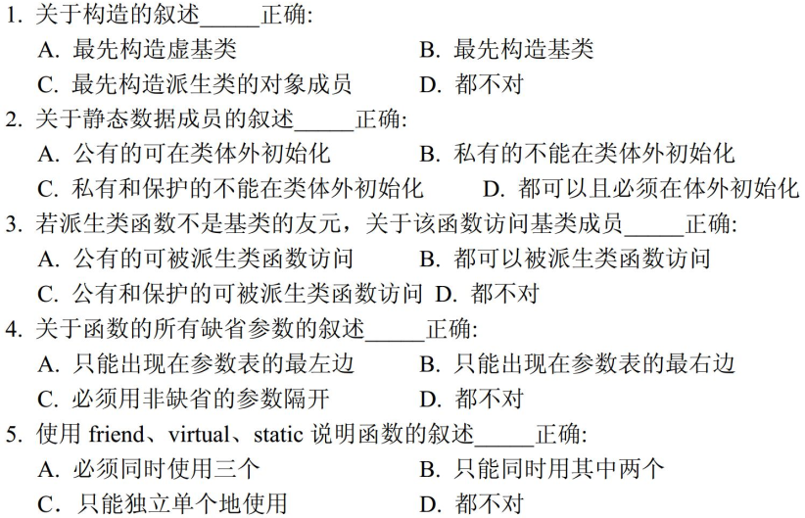
选择题

Slide 13
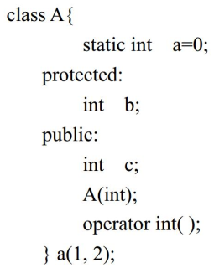
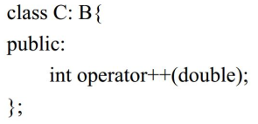
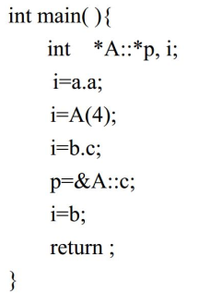
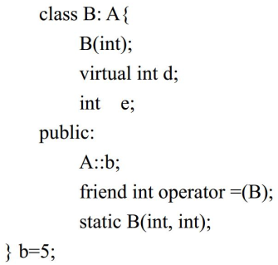

Slide 14
选择题和改错题说明
知识点全面：
看到题目，要能够想到涉及哪些知识点
要能够在教材中找到相关知识点，然后进行作答
考虑问题要全面
考试中涉及到的知识点以教材中的概念为准

Slide 15
改错题说明
构造函数、析构函数、友元、静态、虚函数
访问权限
几个关键字的使用（const，volatile，mutable，class，struct，union，virtual，static，friend，namespace，using）
特殊运算符重载（++、--、=、[]、->、().....）
成员指针的定义格式、初始化与赋值匹配和权限，访问格式
二义性（函数重载与缺省参数联用、类型转换、同名成员访问）

